Slide 1
Kva gjer me i barnehagen?
Litt om dei grunnleggande begrepa me jobbar utifrå:

Slide 2
Omsorg:
Kva:
Omsorg er det grunnleggande i alt me gjer gjennom dagen i barnehagen. Hjå oss skal barn og vaksne gi omsorg og oppleve nærleik, og bli møtt med vilje til samspel. Vaksne og barn skal ha rom til å utøve empati og omsorg i kvardagen. Me skal vise respekt for alt me omgir oss med.
Korleis:
Dei vaksne må vera gode rollemodellar som viser omsorg og hjelper barna til å sette ord på det dei opplever. Gjennom handling og ord lærer barna å respektera sine eigne og andre sine kjensler og utviklar empati. Me som vaksne må vise barna at det er greitt og vera ulike. Me må og vise at me tek vare på kvarandre og det me har rundt oss av leiker, natur og dyr. Dei vaksne skal sjå kvart enkeltbarn, og vera observant på dei som ikkje krev merksemd. I barnehagen må me snakke om dei som ikkje har det so godt som oss, vise medkjensla over for andre menneske. Me vaksne skal vera tilstade for at barna kan nå oss, vera lyttande slik at dei kan få komme med sine innspel og delta i leiken saman med dei.
Kvifor:
Omsorg, oppdragelse og læring i barnehagen skal fremme menneskeleg likeverd, likestilling, åndsfrihet, toleranse, helse og forståelse for bærekraftig utvikling.
Danning:
Kva:
Me ynskjer saman med barna å utvikle evne til å reflektera over eigne handlingar og veremåtar. Me ynskjer at barna skal få god sjølvkjensle og god sjølvtillit. Barna skal lære seg å ta omsyn til andre. Dei skal kunne stå opp for sine meiningar og kjenne at det er aksept for ulik meining.
Korleis:
Dei vaksne skal vera gode rollemodellar og me må rettleie både borna og kvarandre. Me vil bruke ulike reiskap som vennebøker, steg for steg og, «Du og eg og vi to».
Kvifor:
Barnehagen skal formidle verdiar og kultur, gje rom for barns eigen kulturskaping og bidra til alle barn får oppleve glede og meistring i eit sosialt og kulturelt fellesskap.
Barn gjer ikkje som me seier men dei gjer som me gjer

Slide 3
Barns medverknad:
Kva:
Me har som mål at barna skal få oppleve tilknyting og fellesskap, og kjenne på at dei kan bestemme sjølve. Når barna gjer uttrykk for sine kjensler skal dei vaksne ta dette på alvor, og støtte dei når dei undrar seg og stiller spørsmål. Gjennom barns medverknad skal barnehagen styrke sjølvkjensla deira og bidra til at dei kan leve seg inn i andre sin situasjon.
Korleis:
Dei vaksne skal vera tilgjengeleg og nærverande for å sjå kva barna er opptekne av og interessert i, og sjå kva behov kvar enkelt barn har. Dei skal observera, sjå og høyre barna i kvardagen og legga til rette for at barna kan få ta del i planlegging, gjennomføring og vurdering av aktivitetane i barnehagen. Ved å bruka små grupper i aktivitetar er det lettare å gje merksemd til barna.
Kvifor:
Barn i barnehagen har rett til å gje uttrykk for sitt syn på barnehagens daglege verksemd. Barn skal jamleg få muligheit til aktiv deltaking i planlegging og vurdering av barnehagens verksemd. Barnet sitt synspunkt skal gis vekt i samsvar med deira alder og modning.
Leik og læring
Kva:
Me har som mål å dyrke det leikande barnet. I leiken føregår det læring. Dei vaksne skal ta vare på leiken til barna og stimulera til kreativitet, fantasi og undring.
Korleis:
Me må sjå kvar einskilt barn og gje leiken tid og rom. Me må legga rammene til rette og vera gode rollemodellar ved å bruka entusiasme, glød og humor. Dei vaksne må legga til rette det fysiske rommet utifrå alder, modning og interesse.
Ved å ta utgangspunkt i leiken og barna sine interesser skal dei vaksne fremja læring ved å ta fagområda inn i leiken.
Dei vaksne skal engasjera seg, stille spørsmål, undra seg og utforska saman med barna. Me ynskjer undrande vaksne og forskande barn
Kvifor:
Barnehagen skal gje barn muligheit for leik, livsutfolding og aktivitetar i trygge og samtidige utfordrande omgjevnad.
Barnehagen skal gje barn grunnleggande kunnskap på sentrale og aktuelle områder. Barnehagen skal støtte barna si nysgjerrighet, kreativitet og kunnskaps-trang og gje utfordringar med utgangspunkt i barnet sine interesser, kunnskap og ferdigheiter.
Undrande vaksne og forskande barn

Slide 4
Korleis vil me jobbe med dei 7 fagområda gjennom leik?
Rammeplan er delt inn i 7 fagområde som er sentralt for
oppleving, utforsking og læring. Desse fagområda samsvarar
godt med dei faga barna seinare vil møta i skulen. I aktivitetane og
det pedagogiske opplegget vårt vil fagområda sjeldan opptre
åleine. Barna skal bli kjent med og utforska ulike arbeidsmåtar
utifrå interesse, alder og modning. Barnehagen vil vera meir
opptekne av prosessane enn det ferdige produktet.
Me vaksne vil ta vare på barnehagetida og meina at den har sin eigen verdi. Me vil ta vare på enkeltdagar og sjå enkeltbarnet. Me vil jobbe i små grupper der enkelt barnet kan få forske utifrå sin alder, interesse og modning,. Det er barna som viser vegen og vi vaksne skal vera støttande stillas i forskinga fram til sine sanningar.
Kommunikasjon, språk, tekst:
Me vil ha leik med song, musikk, rytme, rim og regler. Me vil ha bokstavar tilgjengelege og la barna leike med dei. Me vil bruke bøker med både bilde og tekst. Me vil vera bevisste og aktivt bruke språket ved å sette ord på det barna er opptekne av i kvardagen som t.d. namn, fargar og omgrep. Dette for å auke ordforrådet og språkforståinga. Me vil vera lyttande vaksne.
Kropp, rørsle , helse:
Me vil gi barna fysiske utfordringar og la dei prøve sjølve. Me vil ha tilrettelagd miljø både inne og ute slik at det innbyr til kroppsleg leik, konstruksjonsleik, bordaktivitetar og rolleleik. Me vil bruke nærmiljøet til turar og legge til rette for at barna og får kvile. Me har fokus på å servere helsefremmande mat. Me vil bruke både musikk og dans. Øve på sjølvstendigheit som av og på-kledning, do-besøk og handvask.
Kunst, kultur og kreativitet.
Legge til rette for at barn skal få utfolde seg gjennom formingsaktivitetar som t.d. måling, klyppe, teikning og perle. Me vil late barn utfolde seg gjennom drama og ikkje legge lokk på barnas fantasi.
Natur, miljø og teknikk:
Me ynskjer aktivitetar ute til alle årstider og i all slags vær. Naturen gir inspirasjon til ulike etiske uttrykk. Me vil samtale omkring kva som skjer i nærmiljøet og kva barna er opptekne av. Me vil skape forståing for planter og dyr, landskap, årstider og vær. Me vil skape forståing for samspelet i naturen og mellom mennesket og naturen. Me vil besøke ulike stadar i nærmiljøet.
Etikk, religion og filosofi:
Dette dreia seg om verdiar og haldningar. Me må reflektera over og respektera mangfaldet i barnehagen. Me vil bruke konkrete situasjonar til å snakke om korleis me skal vera mot kvarandre som t.d. dele leiker. Me vil sette ord på barna sine følelsar som t.d. det er lov og vera sint men ikkje lov å slå. Me vil undre oss saman med barna og gi dei tid til undring og tenking, samtalar og forteljingar. Bli kjent med religion, etikk og filosofi som ein del av samfunnet.
Nærmiljø og samfunn:
Barnehagen ute og inne område skal heile tida vera i utvikling etter kva barna er interessert i. Me ynskjer å besøke verksemder i nærmiljøet for å gjere oss kjente med nærmiljøet og samfunnet me lever i.
Tal, rom og form:
Me vil ha tal hengande framme og la barna leike med dei.
Ved bevisste vaksne som brukar aktivt språk for å sette ord på det barna er opptekne av, vil omgrepa bli lærde i kvardagssituasjonar som t.d (sanden OPPI bøtta, strikken UNDER skoen, EIN sko, TO sko osv) Me vil og bruke ulike reiskap som spel og leikar som fremjar tal, rom og form.

Slide 5
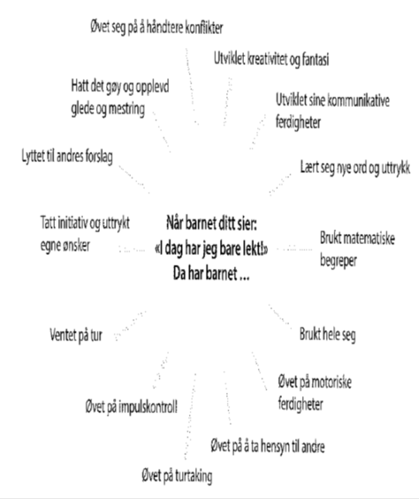
Språk, tekst og kommunikasjon
Luster kommune har laga ein leseplan som er overordna for alle barnehagar og skular i kommunen. Den skal sikra progresjon, heilskap og samanheng innanfor lesing i alle fag. Gode ferdigheitar i lesing danna grunnlaget og er ein føresetnad for all anna læring.
Hovudmåla for leseplan er:
Få barn og unge til å like å lesa.
Få barn og unge til å bli flinke til å lese og forstå det dei les.
Alle lærarar skal vera gode leselærarar i sine fag.
Få foreldra bevisste og aktivt med i barna si leseutvikling.
For å få til dette må me starte så tidleg som mogleg med språkstimulering og skape interesse for bøker og lesing. Innhaldet i barnehagekvardagen skal støtte opp om barnas språkutvikling, og språkstimulering skal inngå som ein sentral og viktig del av det daglege samværet. Språklege ferdigheitar har mykje å seie for barnas trivsel og kjensle av meistring i kvardagen. Barn med solid språkleg kompetanse vil ha gode føresetnadar for samspel med andre innan leik, vennskap og læring. Eit godt språkmiljø er avgjerande både i notidsperspektiv og i eitt framtidsperspektiv. Gode språkferdigheitar tidleg i livet har mykje å sei for seinare skuleprestasjonar , særleg lese og skriveferdigheitar.

